Slide 1






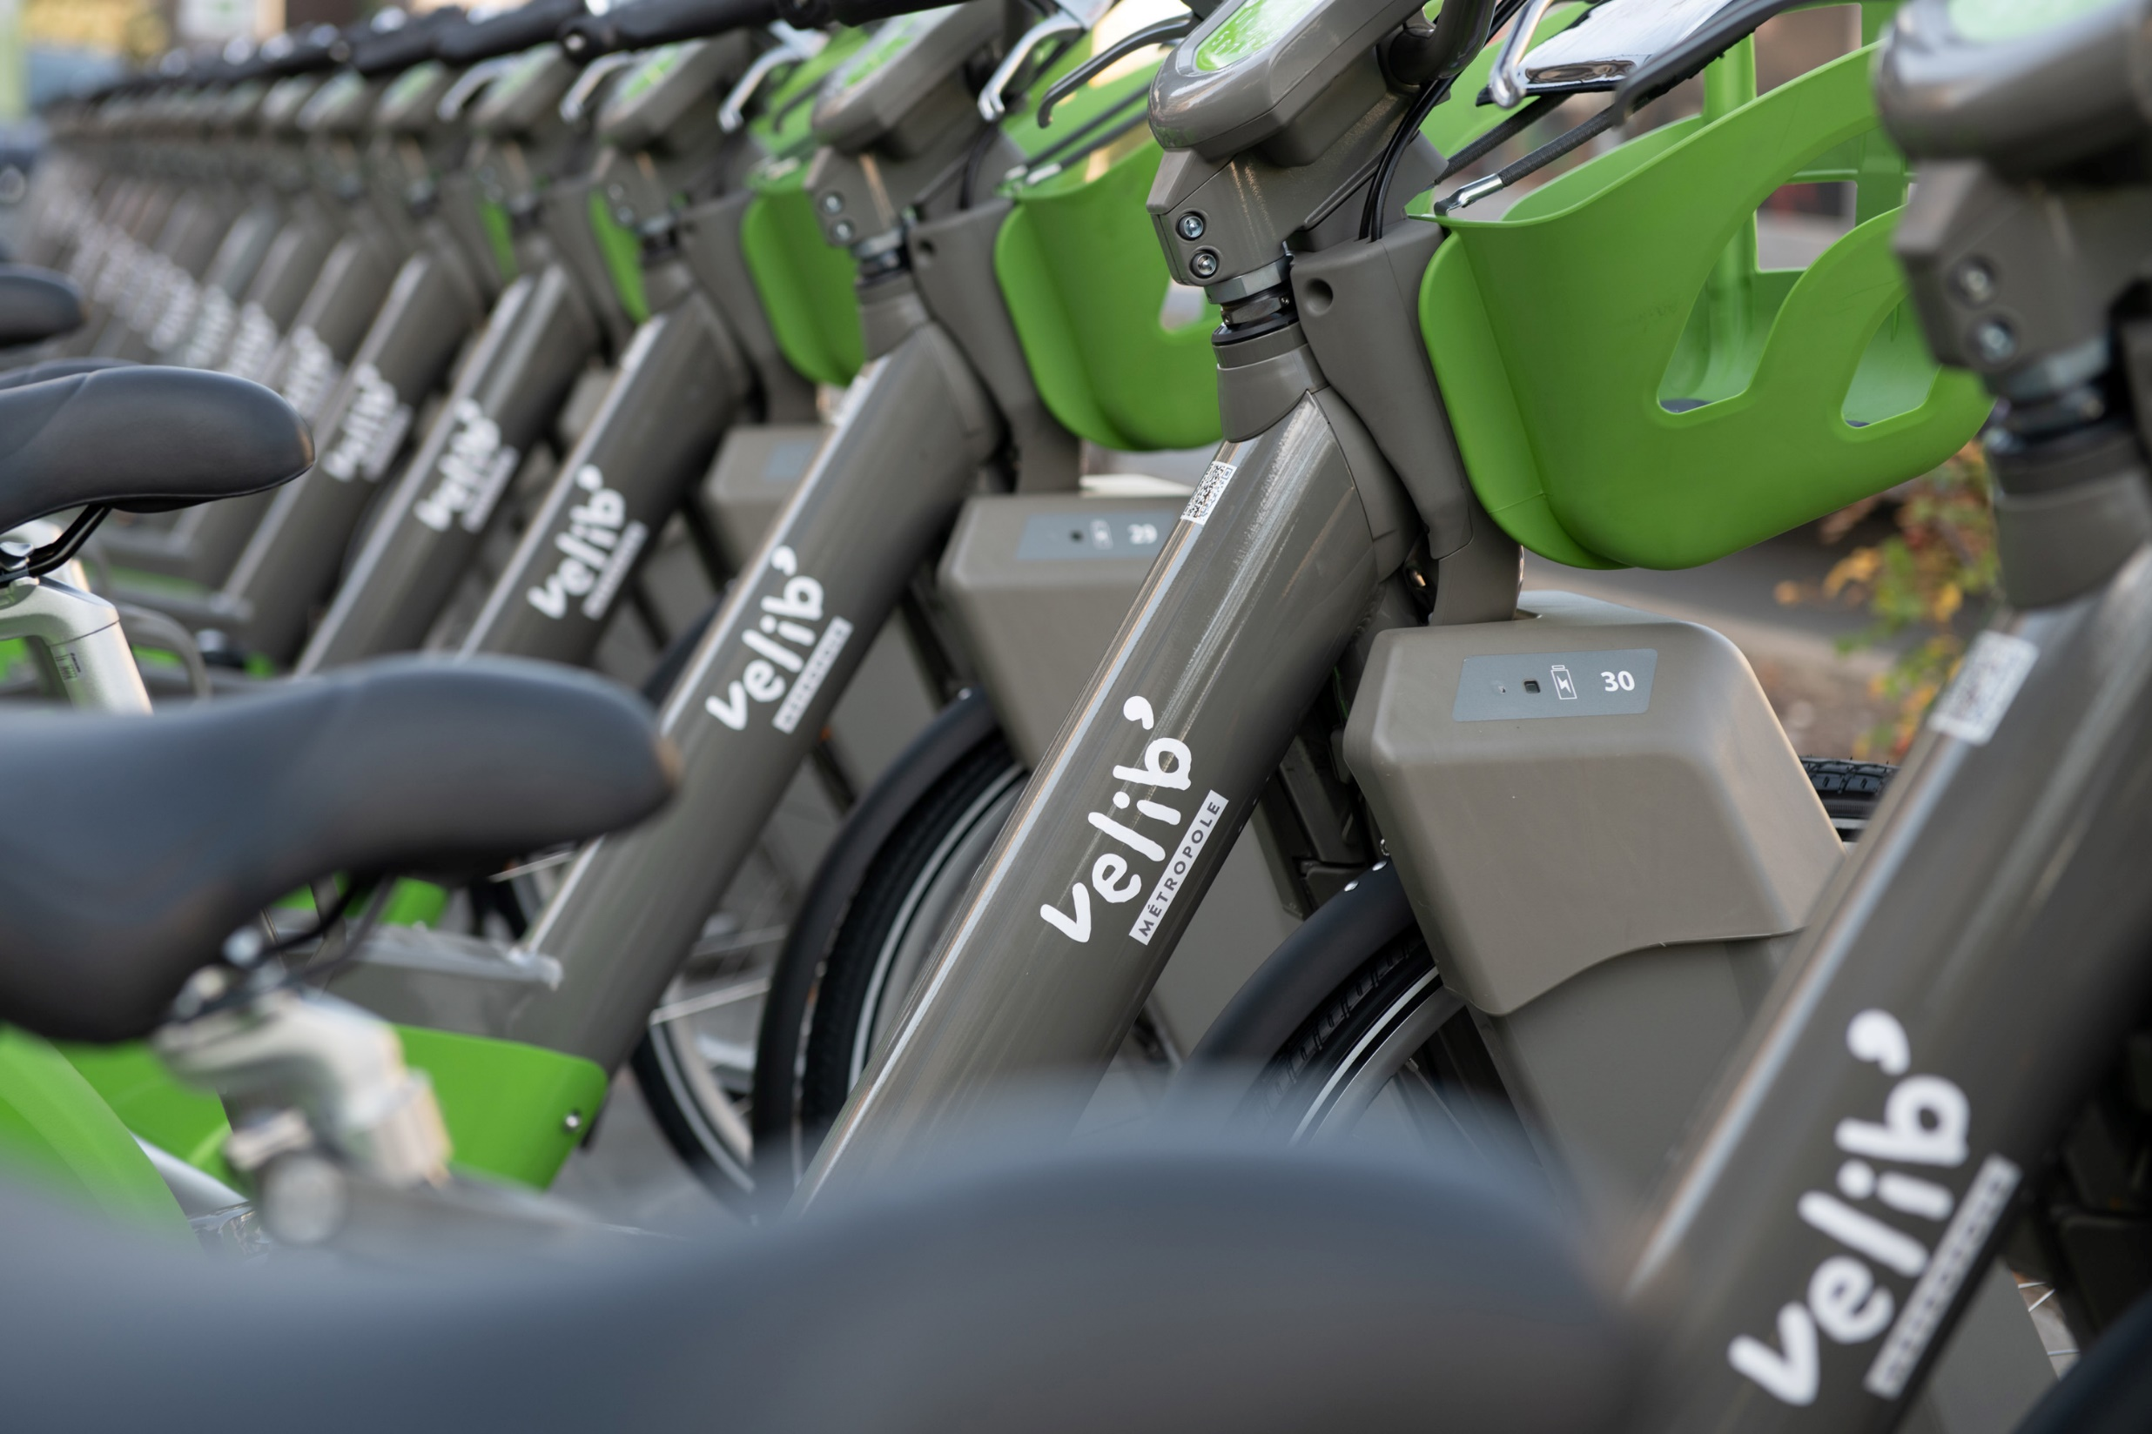





Analyse
Développement Vélib’ dans le projet
du
Grand Paris Express
Données Générales
Grand Paris
Express

Slide 2









Nombre de Stations Vélib’
Nombre de Villes
Capacité Moyenne
Pourcentage d’utilisation
Accueil
Données générales
Grand Paris Express
Paris
Banlieue
* Toutes les valeurs correspondent aux données Vélib’ de Janvier 2023
Filtres
Choisir l’Arrondissement
Choisir l’Heure

Slide 3
Nombre de Stations Vélib’
Nombre de Villes
Capacité Moyenne
Pourcentage d’utilisation
Accueil
Données générales
Grand Paris Express
Paris
Banlieue
* Toutes les valeurs correspondent aux données Vélib’ de Janvier 2023
Filtres
Choisir l’Arrondissement
Choisir l’Heure

Slide 4

Nombre de Gares
(GPE)
Nombre de Communes
Nombre de Stations
Vélib’
Nombre de Station Vélib’
(dans un rayon de 400m)
Accueil
Données générales
Grand Paris Express
Filtres
Choisir une Ligne de Métro

Slide 5
Veuillez sélectionner des valeurs afin d’obtenir plus de détails sur les futurs projet du Grand Paris Express
Ligne
Grand Paris
Express
Noms des Gares (GPE)
Taux de Population
Noms des Stations Vélib’
Capacité Totale de Vélib’
Capacité Moyenne de
Vélib’
Pourcentage d’utilisation des Vélib’

